Slide 1



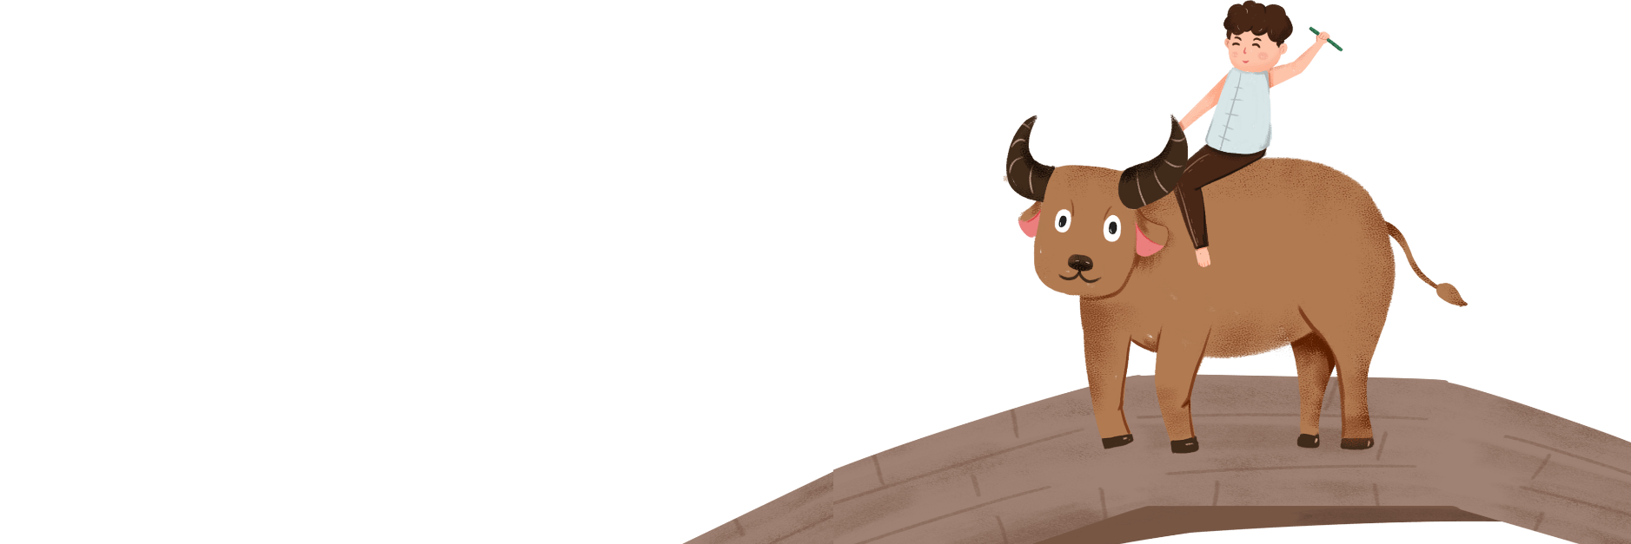



Tập đọc
Ăn “mầm đá”
Ăn “mầm đá“

Slide 2

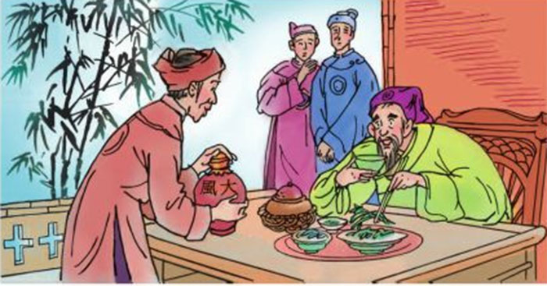
https://www.ypppt.com/
LUYỆN ĐỌC
LUYỆN ĐỌC

Slide 3
Ăn “mầm đá”
Tương truyền vào thời vua Lê – chúa Trịnh có ông Trạng Quỳnh là người rất thông minh. Trạng thường dùng lối nói hài hước hoặc những cách độc đáo để châm biếm thói xấu của vua chúa, quan lại và bênh vực dân lành.
Một hôm, Trạng túc trực trong phủ chúa. Chúa bảo:
- Ta ăn đủ của ngon vật lạ trên đời mà vẫn không thấy ngon miệng. Ngươi biết thứ gì ngon thì mách cho ta.
Trạng bẩm: “Chúa đã xơi “mầm đá” chưa ạ?”
Nghe có món lạ, chúa bèn sai Trạng dâng lên. Trạng Quỳnh cho người đi lấy đá đem về ninh, còn mình thì về nhà kiếm một lọ tương thật ngon đem giấu trong phủ chúa. Lọ tương được bịt thật kĩ, ngoài đề hai chữ “đại phong”.
Bữa ấy, chúa đợi món “mầm đá” đã quá bữa, thấy đói bụng bèn hỏi:
- Mầm đá đã chín chưa?
Trạng đáp: “Dạ, chưa ạ.”. Chốc chốc, đói quá, chúa lại hỏi, Trạng lại tâu:
- Thứ ấy phải ninh thật kĩ, không thì khó tiêu.

Slide 4
Ăn “mầm đá”
Đã khuya, chúa lại hỏi. Trạng Quỳnh biết chúa đã đói lả, mới tâu:
- Xin chúa hãy xơi tạm vài thứ dã vị này, còn “mầm đá” thần xin dâng sau.
Rồi Trạng truyền dọn cơm với tương lên. Chúa đang đói nên ăn rất ngon miệng. Thấy chiếc lọ đề hai chữ “đại phong”, chúa lấy làm lạ, bèn hỏi:
- Mắm “đại phong” là mắm gì mà ngon thế?
- Bẩm, là tượng ạ!
- Vậy ngươi đề hai chữ “đại phong” là nghĩa làm sao?
- Bẩm, “đại phong” là gió lớn. Gió lớn thì đổ chùa, đổ chùa thì tượng lo, tượng lo là lọ tương ạ.
Chúa bật cười:
- Lâu nay ta không ăn, quên cả vị. Sao tương ngon thế?
- Bẩm chúa, lúc đói ăn cơm muối cũng ngon, no thì chẳng có gì vừa miệng đâu ạ.
TRUYỆN DÂN GIAN VIỆT NAM

Slide 5
https://www.ypppt.com/
CHIA
ĐOẠN
CHIA
ĐOẠN

Slide 6
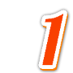
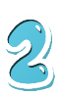
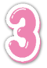
Ăn “mầm đá”
Tương truyền vào thời vua Lê – chúa Trịnh có ông Trạng Quỳnh là người rất thông minh. Trạng thường dùng lối nói hài hước hoặc những cách độc đáo để châm biếm thói xấu của vua chúa, quan lại và bênh vực dân lành.
Một hôm, Trạng túc trực trong phủ chúa. Chúa bảo:
- Ta ăn đủ của ngon vật lạ trên đời mà vẫn không thấy ngon miệng. Ngươi biết thứ gì ngon thì mách cho ta.
Trạng bẩm: “Chúa đã xơi “mầm đá” chưa ạ?”
Nghe có món lạ, chúa bèn sai Trạng dâng lên. Trạng Quỳnh cho người đi lấy đá đem về ninh, còn mình thì về nhà kiếm một lọ tương thật ngon đem giấu trong phủ chúa. Lọ tương được bịt thật kĩ, ngoài đề hai chữ “đại phong”.
Bữa ấy, chúa đợi món “mầm đá” đã quá bữa, thấy đói bụng bèn hỏi:
- Mầm đá đã chín chưa?
Trạng đáp: “Dạ, chưa ạ.”. Chốc chốc, đói quá, chúa lại hỏi, Trạng lại tâu:
- Thứ ấy phải ninh thật kĩ, không thì khó tiêu.

Slide 7
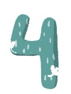
Ăn “mầm đá”
Đã khuya, chúa lại hỏi. Trạng Quỳnh biết chúa đã đói lả, mới tâu:
- Xin chúa hãy xơi tạm vài thứ dã vị này, còn “mầm đá” thần xin dâng sau.
Rồi Trạng truyền dọn cơm với tương lên. Chúa đang đói nên ăn rất ngon miệng. Thấy chiếc lọ đề hai chữ “đại phong”, chúa lấy làm lạ, bèn hỏi:
- Mắm “đại phong” là mắm gì mà ngon thế?
- Bẩm, là tượng ạ!
- Vậy ngươi đề hai chữ “đại phong” là nghĩa làm sao?
- Bẩm, “đại phong” là gió lớn. Gió lớn thì đổ chùa, đổ chùa thì tượng lo, tượng lo là lọ tương ạ.
Chúa bật cười:
- Lâu nay ta không ăn, quên cả vị. Sao tương ngon thế?
- Bẩm chúa, lúc đói ăn cơm muối cũng ngon, no thì chẳng có gì vừa miệng đâu ạ.
TRUYỆN DÂN GIAN VIỆT NAM

Slide 8



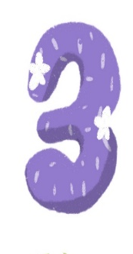
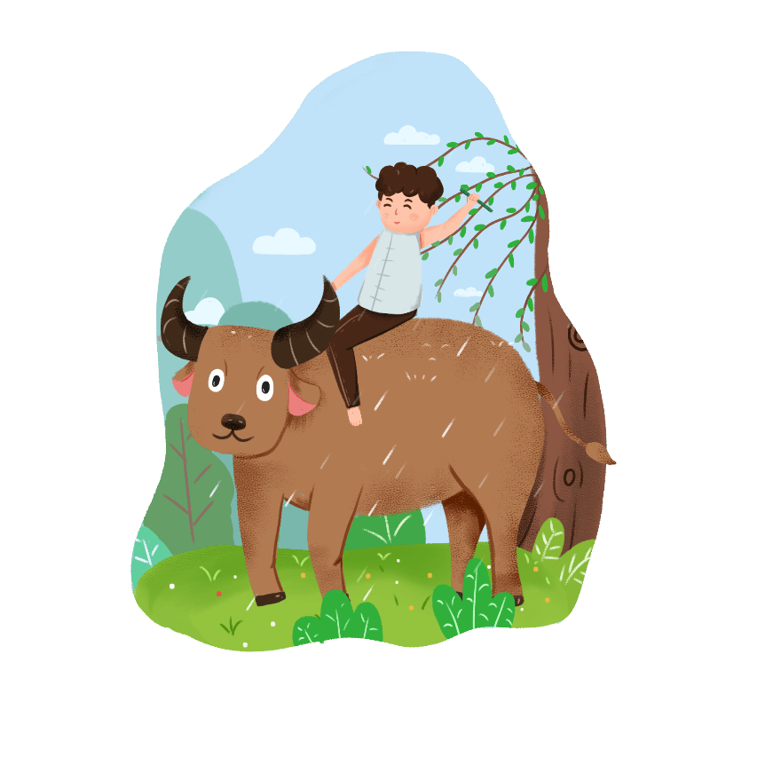


KTUTS
Luyện đọc từ
châm biếm
túc trực
hài hước
bênh vực

Slide 9

Luyện đọc câu
Trạng Quỳnh cho người đi lấy đá đem về ninh, còn mình về nhà kiếm một lọ tương thật ngon đem giấu trong phủ chúa.

Slide 10
Giải nghĩa từ
Tương truyền: Truyền miệng từ đời này sang đời khác
Thời vua Lê- chúa Trịnh: Thời kì lịch sử cuối thế kỉ XVI đến cuối thế kỉ XVIII. Nước ta có vua Lê nhưng quyền hành nằm trong tay chúa Trịnh.
Túc trực: Có mặt thường xuyên ở chỗ nhất định để trông nom hoặc sẵn sàng làm một việc gì
Dã vị: Món ăn bình dân,nấu theo lối cổ truyền.

Slide 11
TÌM HIỂU BÀI
TÌM HIỂU BÀI
https://www.ypppt.com/

Slide 12
Truyện kể dưới thời đại nào?
A.Thời vua Lê - chúa Trịnh
B.Triều đại Nguyễn Ánh
C.Thời Hồ Quý Ly
D.Thời nhà Nguyễn
Ai là người nổi tiếng thông minh và có tài châm biếm hài hước?
A. Trạng Bùng
C. Trạng Lợn
D. Trạng Quỳnh
B. Trạng Lường

Slide 13
Câu 1 : Vì sao chúa Trịnh muốn ăn món “mầm đá”?
Vì Chúa đã chán các món cao lương mĩ vị quen thuộc, muốn tìm một món ăn mới lạ.

Slide 14
Câu 2: Trạng Quỳnh chuẩn bị món ăn cho chúa
như thế nào?
+ Lấy đá đem về ninh và đem một lọ tương thật ngon vào phủ Chúa.
+ Chúa đòi ăn “mầm đá” nhưng Trạng bảo chưa chín. + Khi thấy Chúa đã đói mèm, Trạng mới dọn cơm tương cho Chúa ăn tạm.

Slide 15
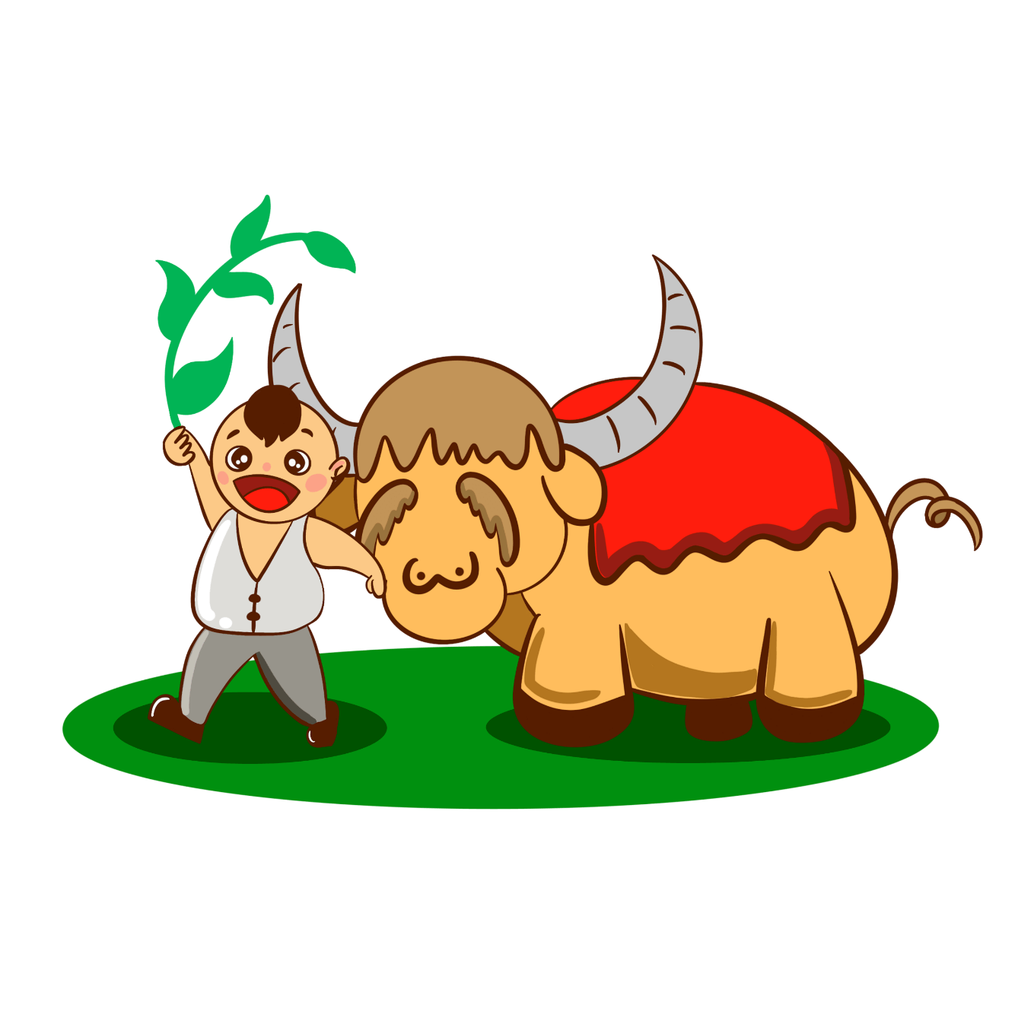
Câu 3: Cuối cùng, Chúa có ăn được “mầm đá” không? Vì sao?
Chúa không ăn được “mầm đá” vì món này ninh mãi chưa nhừ.

Slide 16

Câu 4: Vì sao Chúa ăn tương vẫn thấy ngon miệng?
Chúa ăn tương vẫn thấy ngon miệng vì lúc đó đã quá đói.

Slide 17
Sự khôn khéo và thông minh của Trạng Quỳnh được thể hiện qua những chi tiết nào?
A. Bắt Chúa phải chờ đến khi đói lả
B. Bẩm Chúa rằng không có món “mầm đá”
C. Thay thế món “mầm đá” bằng món ngon, vật lạ khác
D. Nói,lái, chơi chữ để Chúa không nhận ra.

Slide 18
Câu 5: Em có nhận xét gì về nhân vật Trạng Quỳnh?
Thông minh
Thường dùng lời lẽ hài hước để châm biếm thói xấu của vua chúa và quan lại
TRẠNG QUỲNH
Yêu thương dân lành

Slide 19


Nội dung chính
Ca ngợi Trạng Quỳnh thông minh, vừa biết cách làm cho chúa ăn ngon miệng, vừa khéo giúp chúa thấy bài học về ăn uống.

Slide 20
DẶN
DÒ

Slide 21
Chúc các em
học tốt!

Slide 22

Những quà tặng tiếp theo sẽ được MĂNG NON cập nhật tại nhóm Măng Non – Tài liệu Tiểu học sau: https://www.facebook.com/groups/629898828017053 Mời thầy cô tham gia nhóm để chủ động cập nhật bài giảng điện tử lớp 4 và quà tặng hằng tuần mới nhất nhé!
MĂNG NON – TÀI LIỆU TIỂU HỌC
CHUYÊN GIÁO ÁN ĐIỆN TỬ THEO TUẦN KHỐI 4
BÀI THAO GIẢNG – ELEARNING
Nhóm chia sẻ tài liệu - Qùa tặng: Măng Non – Tài liệu Tiểu học
Page: Măng Non – Tài liệu Tiểu học
SĐT ZALO : 0382348780 - 0984848929

